Slide 1
地方公共団体におけるデータ活用事例集（2016年3月30日版）
地方公共団体名 | 概要 | カテゴリ
千葉県浦安市 | GISに様々な情報を重ね合わせて、各課の政策検討などに活用。 市民にも二次利用可能なライセンスで公開。 | 現状把握・政策検討支援
埼玉県 | Hondaと連携してカーナビ情報から急ブレーキ多発箇所を特定し、交通安全対策を実施。
富山県富山市 | 住民基本台帳データに座標情報を付加し、より詳細な人口動態を把握し、政策立案や評価などに活用。
浜松市 | ソーシャルメディアデータとアンケート調査結果を活用して、市民ニーズなどを分析・把握。
千葉市 | 「ちばレポ」で市内の課題情報などを市民から集め、対応状況を含めて共有。 | 業務効率化、官民協働
岡山県真庭市 | 森林林業クラウドを用いて、市と森林組合がデータを共有し、森林組合の作業報告の詳細化や森林資源量の予測などに活用。
静岡市 | 職員全員を対象に「オープンデータ研修」をe-ラーニングで実施。 | 研修
熊本県 （福岡市） | 熊本県庁の有志が「SIM熊本2030」を開発・実施。 （福岡市では、福岡市版を作成し新人職員研修や財政運営力向上研修に採用。）
※順不同

Slide 2
統合型GISを通じた政策検討とデータの公開（千葉県浦安市）
現状把握・政策検討支援
【背景・課題】
浦安市では、各部門で保有しているGISデータを部門横断で共有することで、GIS情報の重複整備を抑制したり、効率的なGIS情報の活用を進めている。統合型GISとして、各部門のGISデータが基盤となっている「共用空間データ」を作成することで、データ共有環境を構築した。平成12年度には住民記録データとの連携も可能にし、また平成20年度には、情報政策課において、「統合型GISの高度利用に関する調査」や住居番号ごとにプロット可能なアドレスマッチングシステムが開発され、各所管が整備している帳票データ（住所情報を含むもの）を地図上に表現する仕組みも導入した。
【取り組み】
施策・事業の検討にあたって、地図上での可視化が効果的と判断したデータのGIS化（地図マッピング等）に取り組んでいる。例えば、児童・生徒数の推計、高齢化の進行等が挙げられる。東日本大震災の際には、下水道の使用制限区域からそこに住む正確な人員を把握し的確な対策に努めた。
さらに、市民向けの情報提供にも活用しており、防災・水害情報・犯罪発生情報などを地図上に可視化して公開・提供している。
今後は、防災対策や環境エネルギーマネジメントの観点から、国や県、民間企業が整備している浦安市の空間データに関して、必要な時にそれぞれの主体が閲覧・相互利用できる環境の整備を検討している。
【効果】
各種の帳票データをGIS化することで、課題や対策を空間的に認識しやすくなり、政策検討や市民への情報公開等に貢献している。
【活用データ】
データ項目：児童・生徒数の推計、高齢者の分布、空間データ（旧版地図や国・県の道路や構造物、電気・ガス・水道などのライフライン情報）など
活用方法：GIS化することで、既存の他GISデータと掛け合わせ、その分析結果を政策検討などに活用する。
出典：
国土交通省国土政策局国土情報課「地方公共団体向け地理空間情報に関するWebガイドブック」
http://www.mlit.go.jp/kokudoseisaku/gis/gis/webguide/giswg_cassht/473/
「浦安市の統合型GISの取り組みについて～ＧＩＳの活用と人材育成～」
http://www.mlit.go.jp/common/001069716.pdf

Slide 3
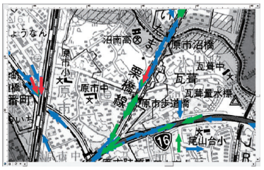
カーナビ情報から急ブレーキ多発箇所の特定（埼玉県）
現状把握・政策検討支援
【背景・課題】
埼玉県では、市街地を中心として交通渋滞が多く、また交通事故者数も全国と比較して多いため、交通環境の整備が一つの課題。
一方で、Hondaでは、車体に装備された個々のカーナビから自動車走行データ（車両位置・時刻・走行速度など）を収集しており、通過時間や走行速度だけではなく、急ブレーキ発生箇所まで特定できるシステムを保有している。
【取り組み】
平成19年度に埼玉県とHondaで協定を結び、（埼玉県からは「道路開通情報」「観光情報」等のデータをカーナビサービス向上のために提供し、）Hondaから「急ブレーキ発生箇所データ」等を提供することを取り決めた。埼玉県道路政策課では、Hondaからの提供データをプログラム処理し、急ブレーキ発生箇所と地図を掛け合わせ、交通事故の危険性が高い箇所を明らかにした。また、急ブレーキの発生頻度が高い箇所（50mメッシュ内に同一方向の急ブレーキが5回以上発生した箇所）に対して、街路樹の剪定、路面標示の実施、ポストコーンの設置など、平成23年度までに160か所で安全対策を実施した。
【効果】
急ブレーキ多発箇所の特定と原因究明を行い安全対策に先行的に着手したことで、
急ブレーキが約7割、人身事故が約2割減る効果をもたらした。
【活用データ】
データ項目：減速開始地点の座標、車両の進行方向の方位、減速度、発生日時
活用方法：減速に関するデータを地図上にマッピングし、急ブレーキ多発箇所を特定。
出典：
埼玉県 知事の部屋「ビッグデータの活用 カーナビデータによる道路危険箇所の解消」
https://www.pref.saitama.lg.jp/a0002/room-seisaku/seisaku-025.html
「先進政策バンク優秀政策事例」
http://www.nga.gr.jp/ikkrwebBrowse/material/files/group/3/senshinseisakutaisyo201011.pdf
一般財団法人 道路新産業開発機構 道路行政セミナー
「カーナビデータを活用して走行危険箇所をピンポイントで解消！」 埼玉県 県土整備部 道路政策課
http://www.hido.or.jp/14gyousei_backnumber/2011data/1105/1105chiiki-saitama_pref.pdf
図.急ブレーキ発生個所データからの発生地点の分析結果
（矢印の方向が車両進行方向、矢印の先端が発生地点）

Slide 4
住民基本台帳データに座標情報を付与し政策課題検討（富山県富山市）
現状把握・政策検討支援
【背景・課題】
富山市では、人口減少・高齢化や都市を取りまく諸課題に対応するためコンパクトなまちづくりを進めている。富山駅を中心に公共交通機関が放射状のネットワークを形成しており、その公共交通を活性化、まちの魅力を高めることで、市民をゆるやかに中心部や公共交通沿線へ誘導することに取り組んでいる。また、誘導と合わせて、中心市街地の魅力を高める方策を実施している。
【取り組み】
住民基本台帳情報から氏名を取り除いた「住所」、「性別」、「生年月日」の情報を、位置を示す座標と連携させ、これをGISシステムと連携させて地図上に表示する。例えば、高齢者が中心市街地に多く住んでいることが明らかになる。このような情報を、政策課題への方策検討、政策の効果検証などに用いている。今後は、住民基本台帳情報以外の各種データも活用しながら、コンパクトなまちづくりの推進につなげていくことを検討している。
【効果】
ターゲット層がどこに分布しているかを視覚的に把握することができ、庁内での検討に活用できるほか、住民への説明に用いることができる。政策の妥当性を分かり易く示す資料として活用されている。
【活用データ】
データ項目：住民基本台帳の「住所」、「性別」、「生年月日」
活用方法：上記データを地図に落とし込み、現状の把握などに活用。
出典：
富山市都市整備部 ヒアリング結果より

Slide 5
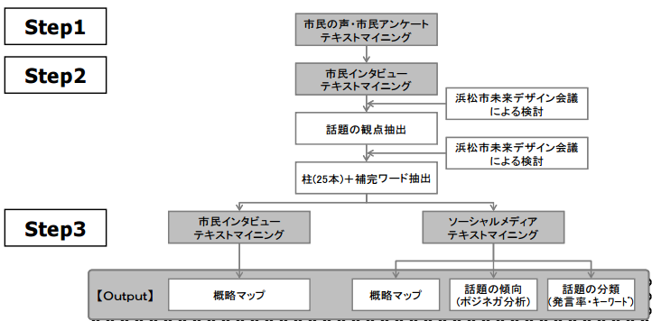
ソーシャルメディアとアンケートから市民ニーズ分析（浜松市）
現状把握・政策検討支援
【背景・課題】
浜松市の30年後の理想像を検討するに当たり、市民のニーズや意見を基礎データとして議論する必要があった。市民のニーズや意見を収集するに当たり、従来のアンケートで回答数の少ない若年層の意見を取り入れる必要があり、若い層の利用が多いソーシャルメディアが取り上げられることとなった。
【取り組み】
「ソーシャルメディア分析ツール」を利用し、過去の市民アンケートや市民インタビューなどを通じて浜松市が保有するデータと、Facebook、Twitter、ブログなどのソーシャルメディア上のビッグデータを合わせて分析し、市民の潜在的な期待や問題意識、市内外から見た浜松市の印象などを抽出した。ソーシャルメディアを活用することで、市民からの自発的意見を引き出すことができた。
【効果】
平成27年度からの市政運営の根幹となる新・総合計画策定の基礎資料作成
において、30年後の理想像を議論・検討する際の、基礎データとして活用。
【活用データ】
データ項目：市民アンケート・インタビュー・市民の声（意見箱）・ソーシャルメディア上の市民の意見
活用方法：図のStepから、議論の参考資料を作成。
＜Step1＞過去の「市民の声（ご意見箱）」テキストデータをテキストマイニングで概略マップを作成、話題の経年変化について可視化。
＜Step2＞30 年後の浜松への夢や期待を題材に実施した「市民インタビュー」のテキストデータについて、テキストマイニングで概略マップを作成。将来の浜松への希望・期待などの意見を可視化。
＜Step3＞「浜松市未来ビジョン」に定める未来の理想の姿を考える上で重要な「柱（＝25）」と柱の補完ワードを定め、「市民インタビュー」及び「ソーシャルメディア（ブログ／Facebook／Twitter）」のデータを活用し、柱ごとにテキストマイニングを行い、概略マップを作成。
出典：
「浜松市 ビッグデータを活用した市民の期待分析調査業務報告書」
https://www.city.hamamatsu.shizuoka.jp/kikaku/totalplan2015/data/documents/05_1.pdf
Fujitsu プレスリリース 「浜松市様、ビッグデータ分析を30年後の姿を定める新しい総合計画に活用」
http://pr.fujitsu.com/jp/news/2013/11/13.html
図.データ活用の手順

Slide 6
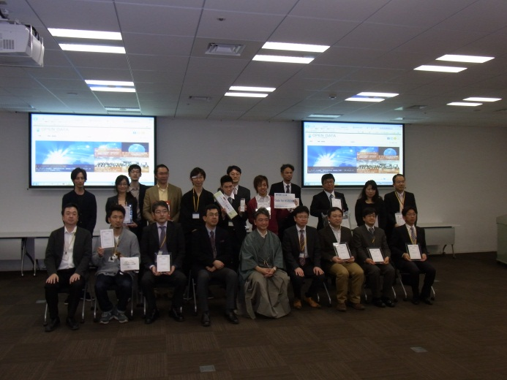
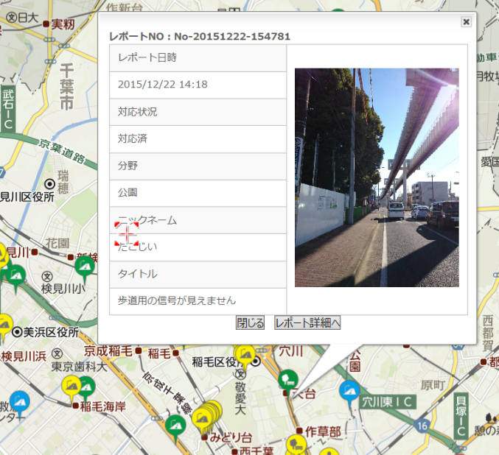
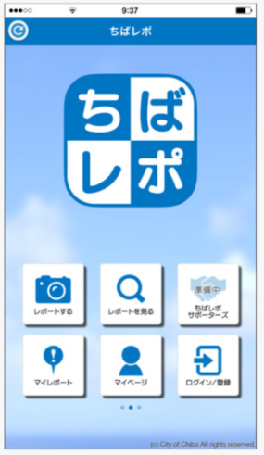
「ちばレポ」による市内の課題把握と共有（千葉市）
業務効率化、官民協働
【背景・課題】
千葉市として、市民が主体となって、住みやすい街づくりに取り組む風土の醸成を目指している。また、地域課題の解決に際して、市のみが引き受けるのではなく、市民と市、又は市民同士が協力して改善する仕組み作りが必要となっている。
【取り組み】
千葉市内で起きている身近な課題（例えば、道路が傷んでいる、公園の遊具が壊れているなど）を、 Android/iOSのスマホアプリを介して、市民がレポートする仕組みを提供。その仕組みに課題がアップロードされると、利用者である市民と市役所、また市民同士で、それらの課題を共有でき、市民の力で解決できるものは市民が解決し、市役所で解決するものは行政側で対処して解決する。
【効果】
・合計レポート総数1,898件、対応済み件数1,617件。登録レポーター数3,474名。（2016年2月3日現在）
・具体的に解決した課題では、道路陥没の修繕、公園樹木の剪定、不法投棄のゴミの回収など。
・「ちばレポに参加することで、まちを見る意識に変化があった」と回答した人は、約7割。
『一層安全で住み良い街にしたいとの思いが強くなった』などのコメントが寄せられた
（ちばレポ第1回アンケート結果報告より）。
【活用データ】
データ項目：地域課題の写真・動画データ、GPSデータ、テキスト報告データなど
活用方法：各自が取得した地域課題に関するデータをスマホアプリにより
アップロードし、市役所及び市民で共有。
出典：
ちばレポ
http://chibarepo.force.com/
千葉市Webサイト ちばレポ
https://www.city.chiba.jp/shimin/shimin/kohokocho/chibarepo.html
図.ちばレポアプリのトップ画面（左）とレポート例（右）
出典：ちばレポ AppleStore (左)
https://itunes.apple.com/jp/app/id908942359?mt=8
ちばレポ(右)
http://chibarepo.force.com/

Slide 7
森林林業クラウドの構築と活用（岡山県真庭市）
業務効率化、官民協働
【背景・課題】
真庭市は古くからの林業地であったが、これまでの地域の旺盛な木材需要に加え、平成27年4月より木質バイオマス発電が稼働したことを契機に木材需要が高まっている。そのためには安定供給体制を構築する必要があるが、真庭市は平成16年に台風による大規模な風倒木被害が発生した地域でもあり、環境に配慮した持続可能な森林利用が併せて求められている。そうした背景を受け、森林の保全と活用の両立及び林業の生産性向上を目的として、森林情報の基盤となる森林林業クラウドの構築を実施。
【取り組み】
真庭市役所と真庭森林組合において、相互の森林資源情報の共有を図るため、クラウドを構築。森林管理に必要な機能、将来の木質バイオマスエネルギーの安定供給に資する資源量推計機能を搭載している。クラウドと合わせて、地番を共通IDとしたデータベースも構築した。平成27年度には、モデル地区を設定し、航空レーザ計測を実施し、森林の現況把握や資源量算定の基となる、地表面と樹冠面の標高メッシュデータを作成・格納している。
【効果】
平常時・災害時の森林モニタリング、森林現地での作業効率化が実現。また、森林の資源情報等の一元管理と、拡充を行ったことで、将来予測される地域の木材需要に応えるための安定供給体制の構築及び産業活性化に向けた戦略策定にも活用されている。
【活用データ】
データ項目：森林計画制度に関する情報、施業歴、林分毎の平均樹高・本数密度・材積・成長量・平均傾斜等の森林現況データ
活用方法：上記データをデータベースに格納し、それらのデータを収集・分析するクラウドを構築。真庭市役所と真庭森林組合両者における森林資源情報の共有に活用。
出典：
「里山真庭の森林づくり推進事業に係る委託業務仕様書」
http://www.city.maniwa.lg.jp/webapps/open_imgs/info//0000001400_0000027153.pdf
「真庭の森林を生かすICT地域づくりプロジェクト」
http://www.soumu.go.jp/main_content/000290374.pdf

Slide 8
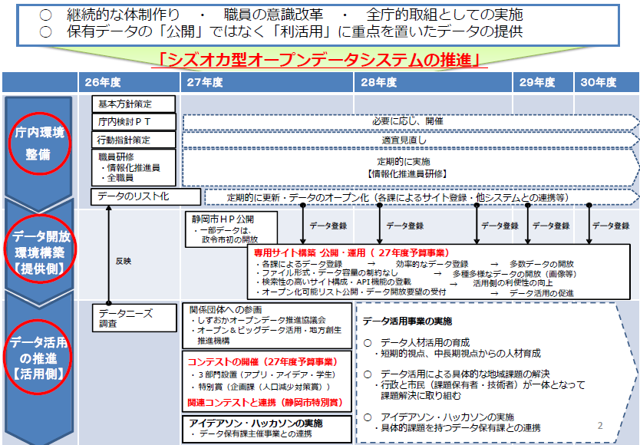
全職員対象のe-ラーニングの実施（静岡市）
研修
【背景・課題】
シズオカ型オープンデータ（図参照）の推進として、継続的な体制作り・職員の意識改革・全庁的取組としての実施、利活用に重点を置いたデータの提供を目指している。平成26年度は本格的にオープンデータの取組を始めた初年度であり、研修により全職員に啓発する必要があった。
【取り組み】
静岡市全職員を対象としたオープンデータ研修を、
e-ラーニングで実施。
【効果】
・全職員（約6200名）のうち、約6割の職員が受講。
・シズオカ型オープンデータの推進に向けて、全庁的に
オープンデータの理解が進み、庁内環境の整備に貢献。
出典：
静岡市におけるオープンデータの取組
～シズオカ型オープンデータ～
http://www.vled.or.jp/committee/151208_rikatu_5-1.pdf
図.静岡市におけるオープンデータの取組について

Slide 9
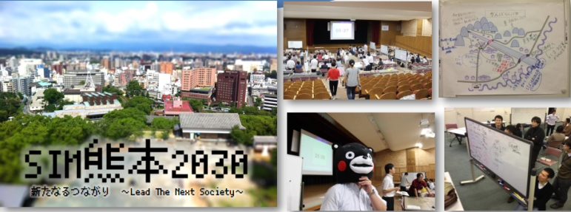
SIM熊本2030の開発と実施（熊本県（福岡市））
研修
【背景・課題】
高齢化や財政難、世代間・地域間格差などの課題が深刻化し、事業の選択と集中に迫られる時代が来つつある。そのような環境に置かれ、市の将来を左右するような状況に直面した場合、職員それぞれが明確な根拠を持って判断することは難しい。短期と長期の視点、各関係者間の利害調整など多くの要素を踏まえながら、対立を乗り越えて決断をしなければならない。
【取り組み】
SIM熊本2030とは、熊本県庁職員の自主活動グループ 「くまもとSMILEネット」が自主開発した、2030年問題を体感する「対話型自治体経営シミュレーションゲーム」。今後起こりうる地域の課題をシミュレーションし、何が起きるかを体感しながら、選択の過程で生じる対立を対話により乗り越える体験を「ゲーミフィケーション（＝ゲーム化）」することで、これらの現状（隘路）を解決し、様々な世代、様々な地域、多様な立場が一体となったまちづくりを行う“場”を創り上げるもの。
このSIM熊本2030というゲームを経験することで、自治体が抱える課題を自分ごととして考え、多様な視点から考察すること、関係者を納得させるべく説明すること等を疑似体験することができる。SIM熊本2030に参加することで、明確な意思決定には、それを支えるデータが必要なことも学ぶことができる。
「くまもとSMILEネット」が平成25年8月から5か月程かけて開発し、熊本県庁職員向けにイベントを開催。そのイベントの反響などから認知が広がり、福岡市では福岡市短縮版を作成し、新人研修や財政運営力向上研修に採用した。また、VLEDが2015年11月に開催した自治体職員向け研修プログラムでも採用され、多くの自治体会員が参加した。今後も他県・市との共同開催を実施したり、一般向けバージョンの開発などを予定している。
【効果】
ゲーム感覚で参加できるため参加のハードルが低く、自治体が抱える課題を「リアルに体感」し「体験を共有」し、一人一人が対話を通じて課題解決・対話の解消を具体的に考えることができる。
参加者自身が経験を通じて考えるため、自分ごととして学びを得ることができる。
出典：
対話型シミュレーションゲーム「SIM熊本2030」を活用したまちづくりのカタチヅクリ
http://www.cps.kumamoto-u.ac.jp/seisakusozo/compe/2014/poster/poster2014_1.pdf
VLEDコラム「SIM熊本2030体験記」
http://www.vled.or.jp/column/2015/001340/
図.SIM熊本2030イメージ

